Slide 1


Descripción de espacios interiores para personas ciegas o con visibilidad reducida
Description of interior spaces for blind or visually
impaired people
Belén Serrano Antón
Clara de Suso Seijas

Slide 2
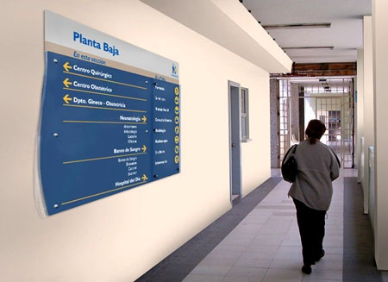
¿Por qué la navegación por interiores accesible?
1
-¿Cómo afrontas la orientación por interiores cuando no conoces previamente el edificio?
-Buff… ¿Te vale?
Mónica, ingeniera de la ONCE e invidente.
(Entrevista en la ONCE)

Slide 3


Objetivos
1.1
Posicionar a un individuo → Beacons.
Mapear la Facultad de Informática de la UCM.
Generar una ruta completa y adaptada de origen a destino.
Diseñar una interfaz centrada en el usuario.
Desarrollar la aplicación de forma genérica → Evaluación en otro edificio.
Evaluación con usuarios finales.

Slide 4





Arquitectura del sistema
2
Mensaje(origen, destino)
Archivos externos
Servidor
Cliente
Mensaje(ruta, instruc, info-giros, info-adic)
XML
XML
JSON
Archivos externos

Slide 5
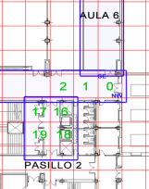
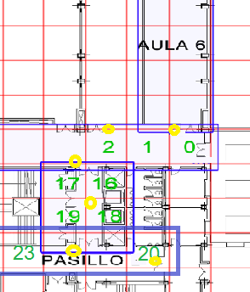
Primeros pasos en el mapeo de la Facultad de Informática
3
Mapeo de la 1ª planta del TFG Generador interactivo de instrucciones de guía sobre plataformas móviles.
Primera versión de nuestro mapeo de la 1ª planta → adaptación a los beacons.

Slide 6
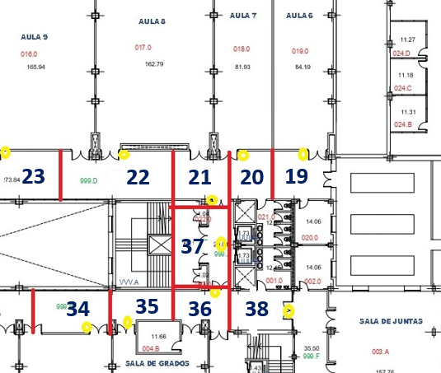
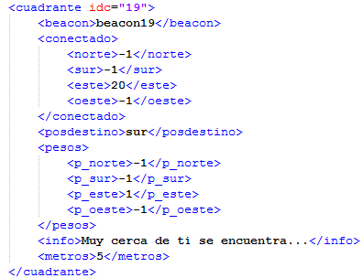
Evolución final del mapeo de la Facultad de Informática
3.1
Ejemplo de la información incluida en uno de los archivos XML relativa al cuadrante 19.
Mapeo final de la 1ª planta.

Slide 7
Servidor
4
Se encarga de generar la información completa de la guía desde el origen al destino.
Lista de beacons de la ruta
Instrucciones de guía para el usuario
Información sobre los giros de la ruta y su dirección
Información adicional
beacon14 beacon15 beacon16 beacon12 beacon11 beacon37 beacon21 beacon20 FINAL|
Continúa recto 10.0 metros. Luego gira a la izquierda.@Continúa recto 5.0 metros. Luego gira a la izquierda.@Gira a la izquierda.Luego continúa recto 5.0 metros.@Gira a la derecha.Luego continúa recto 5.0 metros.@El ascensor está a la derecha. Sube a la planta 1.@Gira a la derecha y avanza 5.0 metros. Espera la siguiente indicación.@Gira a la derecha.Luego continúa recto 5.0 metros.@Tu destino está a la izquierda|
no@no@iz@der@no@der@der@no|
Información adicional: Muy cerca de ti se encuentra secretaria.@Información adicional: Muy cerca de ti se encuentra conserjeria.@Información adicional: En la mitad del pasillo hay dos escalones estrechos.@Información adicional: Muy cerca de ti se encuentran los ascensores y las escaleras.@Información adicional: Muy cerca de ti se encuentran los ascensores y las escaleras.@Información adicional: no@Información adicional: Muy cerca de ti se encuentra la puerta del aula 7 y aseos femeninos@no

Slide 8
Servidor
2.2.1
Se encarga de generar la información completa de la guía desde el origen al destino.
Lista de beacons de la ruta
Instrucciones de guía para el usuario
Información sobre los giros de la ruta y su dirección
Información adicional
beacon14 beacon15 beacon16 beacon12 beacon11 beacon37 beacon21 beacon20 FINAL|
Continúa recto 10.0 metros. Luego gira a la izquierda.@Continúa recto 5.0 metros. Luego gira a la izquierda.@Gira a la izquierda.Luego continúa recto 5.0 metros.@Gira a la derecha.Luego continúa recto 5.0 metros.@El ascensor está a la derecha. Sube a la planta 1.@Gira a la derecha y avanza 5.0 metros. Espera la siguiente indicación.@Gira a la derecha.Luego continúa recto 5.0 metros.@Tu destino está a la izquierda|
no@no@iz@der@no@der@der@no|
Información adicional: Muy cerca de ti se encuentra secretaria.@Información adicional: Muy cerca de ti se encuentra conserjeria.@Información adicional: En la mitad del pasillo hay dos escalones estrechos.@Información adicional: Muy cerca de ti se encuentran los ascensores y las escaleras.@Información adicional: Muy cerca de ti se encuentran los ascensores y las escaleras.@Información adicional: no@Información adicional: Muy cerca de ti se encuentra la puerta del aula 7 y aseos femeninos@no

Slide 9
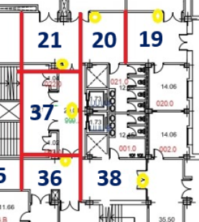
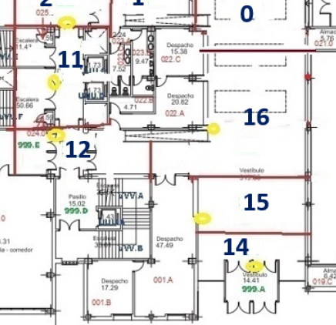
Ejemplo de ejecución
4.1
Aula 7
Ascensores
Ascensores
Puerta principal
Planta baja
Primera planta
Origen: Puerta principal de la Facultad (Cuadrante 14, planta 0)
Destino: Aula 7 (cuadrante 20, planta 1)

Slide 10
Lista de beacons:
beacon14 beacon15 beacon16 beacon12 beacon11 beacon37 beacon21 beacon20 FINAL|
Información sobre los giros:
no@no@iz@der@no@der@der@no|
Lista de instrucciones:
Continúa recto 10.0 metros. Luego gira a la izquierda.@Continúa recto 5.0 metros. Luego gira a la izquierda.@Gira a la izquierda.Luego continúa recto 5.0 metros.@Gira a la derecha.Luego continúa recto 5.0 metros.@El ascensor está a la derecha. Sube a la planta 1.@Gira a la derecha y avanza 5.0 metros. Espera la siguiente indicación.@Gira a la derecha.Luego continúa recto 5.0 metros.@Tu destino está a la izquierda|

Slide 11
Información adicional (sobre el cuadrante siguiente):
Información adicional: Muy cerca de ti se encuentra secretaria.@Información adicional: Muy cerca de ti se encuentra conserjeria.@Información adicional: En la mitad del pasillo hay dos escalones estrechos.@Información adicional: Muy cerca de ti se encuentran los ascensores y las escaleras.@Información adicional: Muy cerca de ti se encuentran los ascensores y las escaleras.@Información adicional: no@Información adicional: Muy cerca de ti se encuentra la puerta del aula 7 y aseos femeninos@no

Slide 12
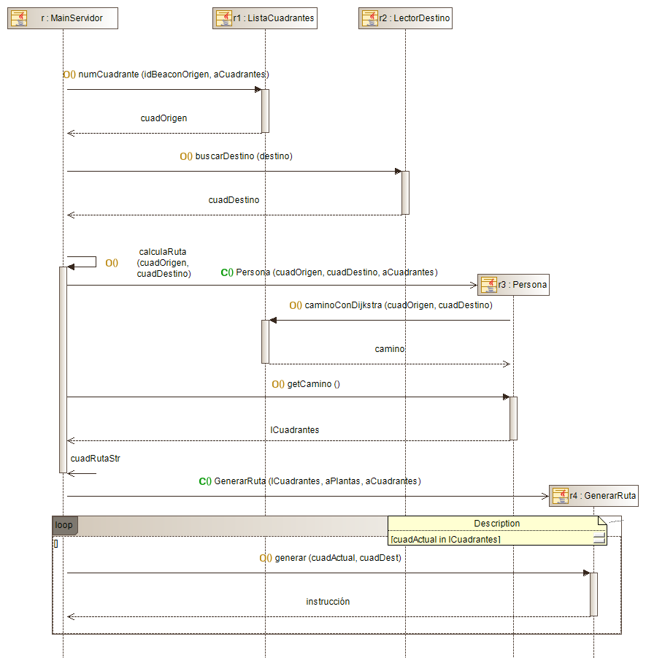
Implementación del servidor
4.2
Obtención de los cuadrantes origen y destino
Generación de la lista de cuadrantes de la ruta (Dijkstra)
Generación de la información de la guía
Envío de la información al cliente (webSockets)
Recepción del mensaje (Idbeacon, destino) del cliente (webSockets)

Slide 13
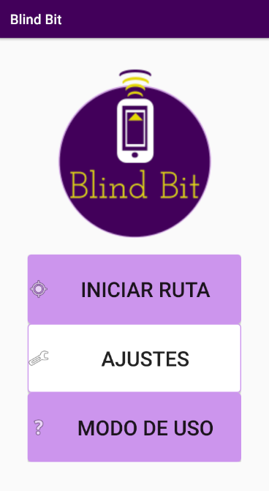
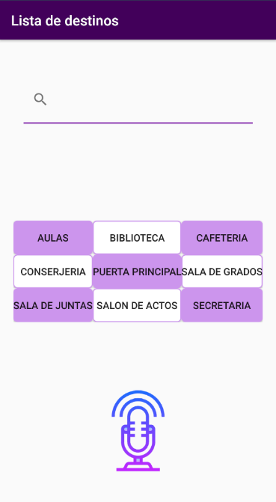
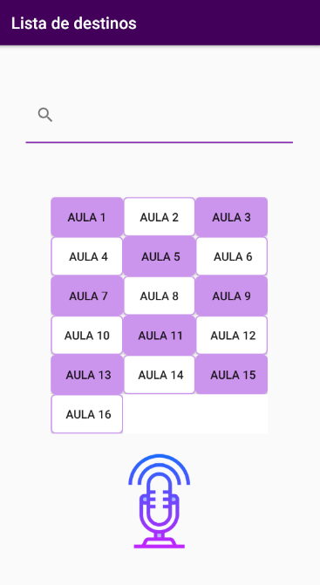
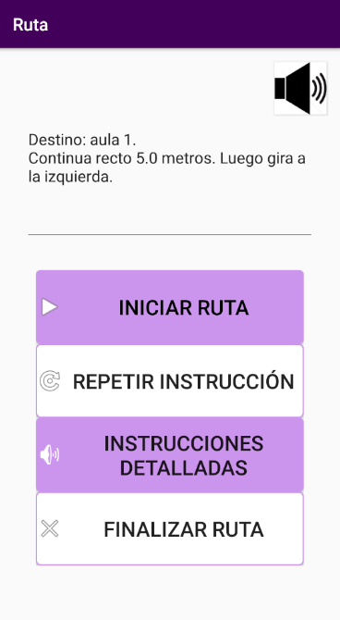
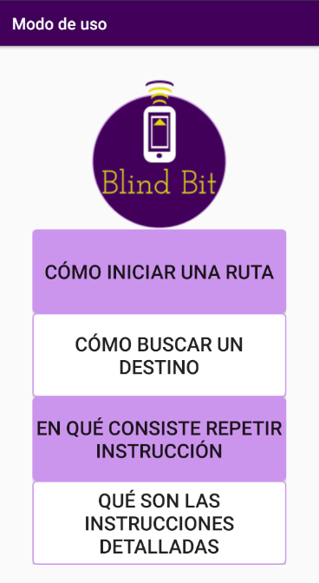
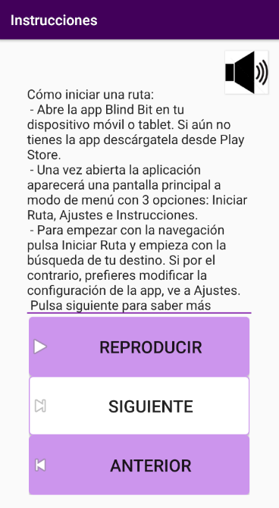
Cliente: «Blind Bit»
5
Se encarga de monitorizar la ruta proporcionando las instrucciones en el momento adecuado
Diseño centrado en el usuario:
Pantallas sencillas e intuitivas.
Botones alargados que ocupan todo el ancho de la pantalla.
Alto contraste.
Interfaz adaptada para su uso con el lector de pantalla.

Slide 14
Pantalla “Lista de destinos”
5.1
Es la pantalla encargada de la selección del destino final.
Su diseño está pensado para adaptarse a distintas situaciones y ser lo más accesible e inclusivo posible.
Los botones se generan dinámicamente → independientes del edificio en cuestión.

Slide 15
Pantalla “Ruta”
5.2
Es la pantalla encargada de proporcionar las instrucciones y realizar el seguimiento de la ruta.
Su diseño está pensado para adaptarse a distintas situaciones y ser lo más accesible e inclusivo posible.
Emplea vibraciones y sonidos para facilitar el seguimiento de la ruta.

Slide 16
Evaluación
6
La idea inicial era la de realizar una evaluación con usuarios finales y, preferiblemente, en la Facultad de Informática de la UCM.
A causa de la COVID-19, no ha sido posible la ejecución de dicha evaluación.
Adaptación del plan de evaluación a la nueva situación.
→ Evaluación en una vivienda.

Slide 17
Realización de la evaluación
6.1
Mapeo de la vivienda
Generación de los archivos XML para el servidor y el cliente
Diseño de las pruebas
Ejecución de las pruebas
Análisis de los resultados
Se realizaron pruebas de:
Se diseñaron hasta 18 pruebas sobre 9 rutas distintas.
Seguimiento de la ruta → El usuario permanece siempre dentro del recorrido establecido.
Usuario perdido → El usuario sale del recorrido establecido y es necesario redirigirle al destino.

Slide 18
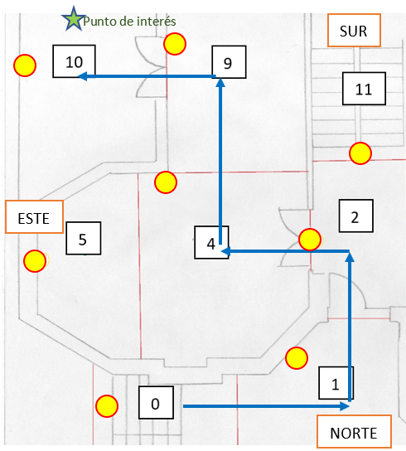
Seguimiento de la ruta
6.2
Ruta del cuadrante 0 al 10.
Las Instrucciones generadas para cada cuadrante fueron las siguientes:
Cuadrante 0: Continúa recto 5.0 metros. Luego gira a la izquierda.
Cuadrante 1: Gira a la izquierda. Luego continúa recto 5.0 metros.
Cuadrante 2: Gira a la izquierda. Luego continúa recto 5.0 metros.
Cuadrante 4: Gira a la derecha. Luego continúa recto 5.0 metros.
Cuadrante 9: Gira a la izquierda. Luego continúa recto 5.0 metros.
Cuadrante 10: Tu destino está a la derecha.

Slide 19
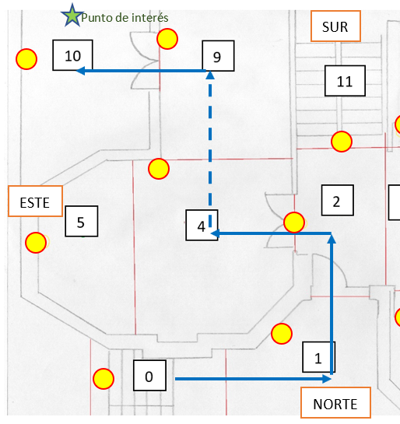
Seguimiento de la ruta
6.3
Ruta del cuadrante 0 al 10. Pérdida del beacon4.
Las Instrucciones generadas para cada cuadrante fueron las siguientes:
Cuadrante 0: Continúa recto 5.0 metros. Luego gira a la izquierda.
Cuadrante 1: Gira a la izquierda. Luego continúa recto 5.0 metros.
Cuadrante 2: Gira a la izquierda. Luego continúa recto 5.0 metros.
Cuadrante 4: Gira a la derecha. Luego continúa recto 5.0 metros. (Perdida)
Cuadrante 9: Gira a la izquierda. Luego continúa recto 5.0 metros.
Cuadrante 10: Tu destino está a la derecha.

Slide 20
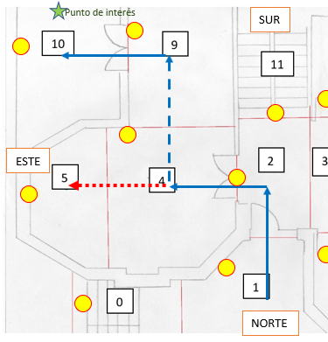
Usuario perdido
6.4
Ruta del cuadrante 0 al 10. Pérdida del beacon4.
Diferencias respecto al caso anterior:
Cuadrante 5: el usuario recibe el siguiente aviso: La dirección tomada no ha sido la correcta. Da la vuelta para volver en la dirección en la que venías. La nueva ruta comenzará cuando pulses Iniciar ruta. Desde ese punto las instrucciones de guía hasta el cuadrante 10 se reanudan tomando como origen el cuadrante 5.
Cuadrante 5: Continúa recto 5.0 metros. Luego gira a la izquierda.

Slide 21
Resultados de la evaluación
6.5
El código de la aplicación funciona de la manera esperada. Generación de la guía (servidor). Seguimiento de la ruta y otras funcionalidades (cliente).
El mapeo del edificio juega un papel primordial.
La generalidad de la aplicación permite que se adapte tan solo generando archivos adicionales sobre el edificio.

Slide 22
Conclusiones
7
Solución satisfactoria al problema de la navegación por interiores mediante el uso de balizas Bluetooth.
Posicionar a un individuo → Beacons
Mapear la Facultad de Informática de la UCM
Generar una ruta completa de origen a destino.
Adaptada e inclusiva.
Ruta adaptada
Interfaz centrada en el usuario
Implementación genérica.
Evaluación con usuarios finales

Slide 23
Trabajo futuro
7.1
Evaluación con usuarios finales.
Despliegue de la aplicación en la Facultad de Informática.
Utilización y extensión de la aplicación en espacios más ambiciosos como museos, aeropuertos o estaciones.

Slide 24

Individual work
8

Slide 25
Belén Serrano Antón
8.1
Early research on adaptability and on Bluetooth technology.
Applications that allow us to test the accuracy of the beacons.
Evaluation of the application.
Adaptation of the server code.
Mute and how to use functionalities and code necessary regarding route monitoring in the client.

Slide 26
Clara de Suso Seijas
8.2
Early research on adaptability, Bluetooth technology and positioning.
Mapping of Belen’s house → Evaluation
Much of the client code → Layaouts, button’s functionalities, generalization of the code.
Mapping of the School of Computer Science.

Slide 27
Muchas gracias por vuestra atención
More info about this project at https://github.com/NILGroup/TFG-1920-DiscapacidadVisual
Template from SlidesCarnival: https://www.slidescarnival.com/viola-free-presentation-template/414
Creative Commons Attribution license.

